Slide 1
Kaip samprotaujamojo rašinio dėstymo pastraipoje gražiai pereiti prie kūrinio?
(sakinys „tiltas“)
III klasės pamokai

Slide 2
Kodėl tauta turi puoselėti gimtąją kalbą?
Įvedame M. Daukšos „Prakalbą į malonųjį skaitytoją“ taip:
...Renesanso epochoje prasideda nauja lietuvių kalbos era – ji tampa rašto kalba. Kalba kaip tautinės valstybės pamatas pristatoma XVI a. švietėjo ir humanisto, didžiausio kovotojo dėl gimtosios kalbos teisių M. Daukšos „Postilės“ lenkiškai parašytoje „Prakalboje į malonųjį skaitytoją“...

Slide 3
Ar reikia knygai paminklo?
Įvedame M. Mažvydo lietuvišką „Katekizmo“ pratarmę „Knygelės pačios bylo lietuvininkump ir žemaičiump“ taip:
... Juk paminklas – tai galimybė įamžinti svarbiausius praeities įvykius. Knyga–paminklas, neleidęs nugrimzti užmarštin lietuviškosios kultūros pradžiai, yra XVI a. Rytų Prūsijos protestantų kunigo, Ragainės, kaip lietuviško krašto, parapijos klebono M. Mažvydo pirmoji lietuviška knyga „Katekizmas“ (1547 m.)...

Slide 4
Koks Lietuvos įvaizdis šiandienos pasaulyje?
Įvedame M. Hosoviano poemą „Giesmė apie stumbrą“ taip:
...Jau XVI a. renesansinėje Lietuvoje buvo sukurta kūrinių, kuriuose apie Lietuvą kalbama su pasididžiavimu, siekiant ją išaukštinti, pabrėžti LDK didybę ir galybę. Lietuvos valstybės galia ir grožis vaizduojamas M. Husoviano, humanisto, pirmojo poeto, pristačiusio naują požiūrį į Lietuvos kraštą, lotynų kalba parašytoje poemoje „Giesmė apie stumbrą“...

Slide 5

O dabar patys...
Tema: „Ar atmintis gali įveikti laiką ir mirtį?“ (Įvesti J. Radvaną)
... Gyvenime daug nereikšmingų dalykų ilgainiui išblėsta, bet tikrai svarbūs įvykiai žmonijos atmintyje išlieka metų metus, yra perduodami iš kartos į kartą... (sakinys „tiltas“).

Slide 6
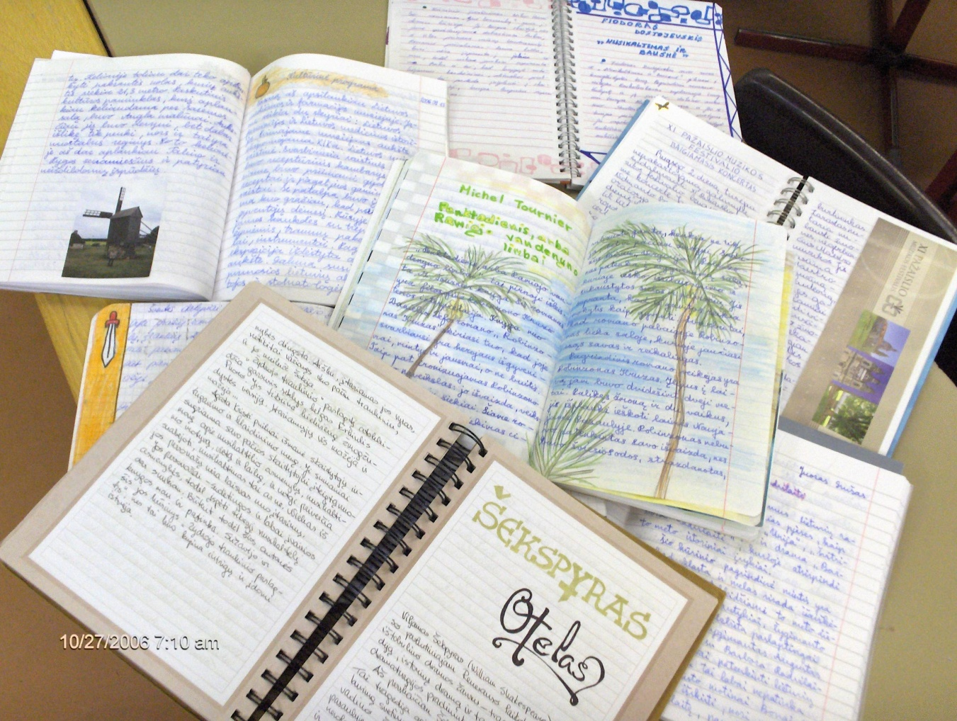
Ar svarbi Tėvynės praeitis dabartiniams žmonėms?

Slide 7
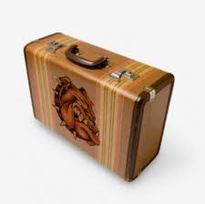
Lagaminas (žinių bagažas):
Ką išmokote šioje pamokoje;
Kas pamokoje buvo itin gerai, kodėl?
Kas buvo sunku, kodėl?

